Slide 1
متدهای رشته
موضوعات:
متدها و داده‌ها
باز هم رشته!
کلاس رشته

Slide 2
داده + تابع
ریشه‌ی دوم 9 سه می‌شود.
3 ریشه‌ی دوم 9 است.

Slide 3
متدها
تابع مهمی در شی گرایی
در این نوع برنامه‌نویسی، میان داده‌ها و روشی که روی آن اعمال می‌شود رابطه‌ی تنگاتنگی وجود دارد

Slide 4
داده + تابع
رابطه‌ی میان این دو را به سختی می‌توان در شروع کلاس متوجه شد.

Slide 5
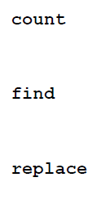
سه متد رشته‌ها
شمردن یک کاراکتر
یافتن اولین رخداد یک کاراکتر
کاراکتر s1 را با کاراکترهای s2 جایگزین می‌کند

Slide 6
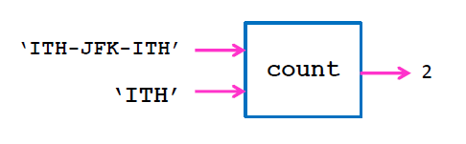
استفاده ازcount به عنوان یک تابع
n = count(y,x) روش استفاده

Slide 7



استفاده ازcount به عنوان یک تابع

Slide 8

متدها: روش استفاده

Slide 9
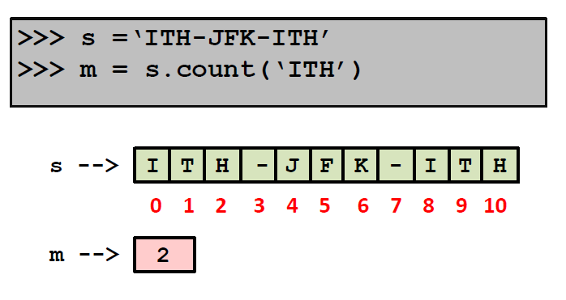
متدها: شمارش

Slide 10
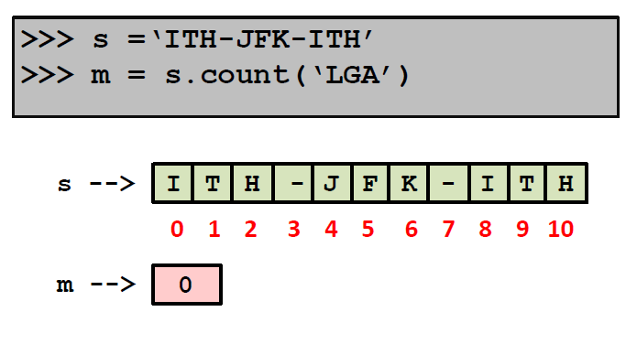
متدها: شمارش

Slide 11
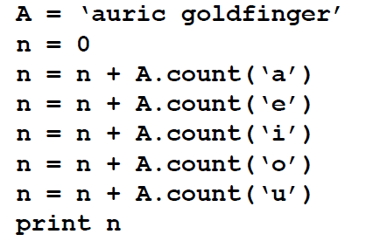
استفاده از متد شمارش
( )

Slide 12
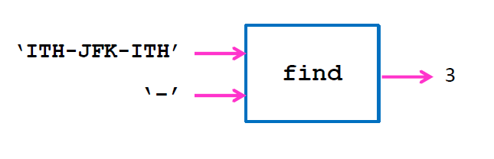
متد find
اولین رخداد کاراکترها

Slide 13
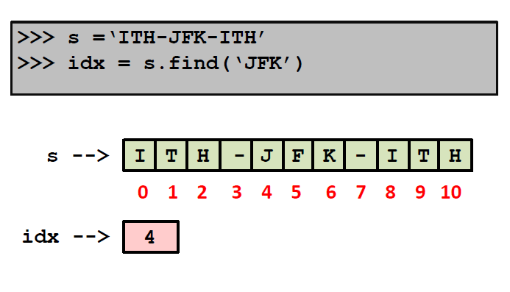
متد find

Slide 14
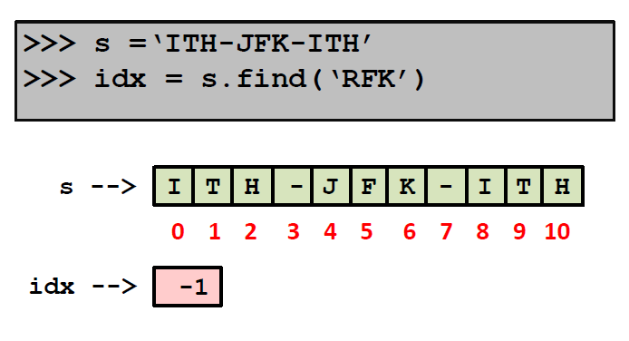
متد find
چنانچه چیزی پیدا نشود-1 برمی‌گرداند.

Slide 15
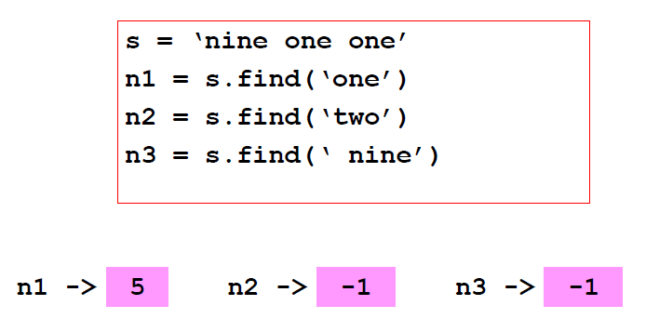
چند مثال از find

Slide 16

in: عملگری خوب برای رشته‌ها
نتیجه یک بولی خواهد بود.
True
اگر باشد
False
اگر نباشد

Slide 17
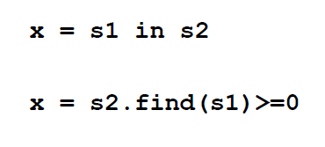
in , find

Slide 18
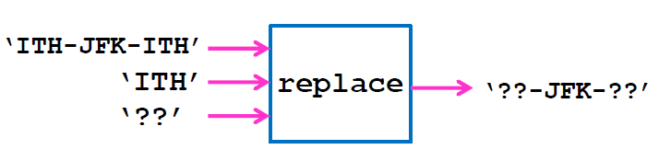
replace

Slide 19
replace

Slide 20
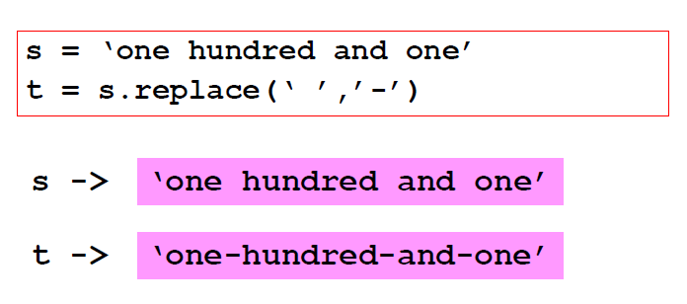
replace

Slide 21
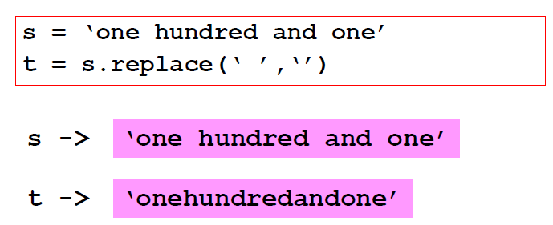
replace
رشته‌ی خالی طول 0 دارد.

Slide 22
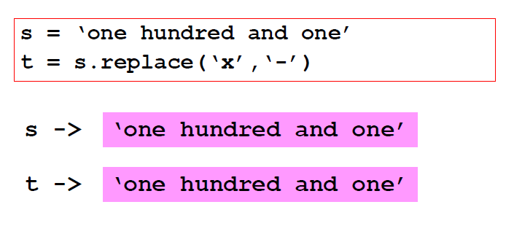
replace
هیچ تغییری نخواهد کرد.

Slide 23
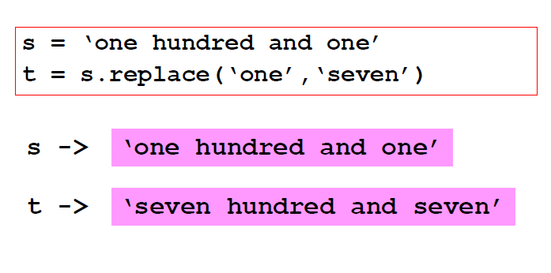
replace
تغییر substring با دیگری

Slide 24

replace روش استفاده

Slide 25
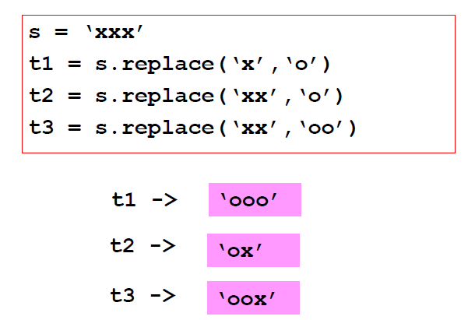
مثال replace

Slide 26
replaceجایگزین نمی کند
s.replace(s1,s2)
را تغییر نمی‌دهد.

Slide 27
replaceجایگزین نمی کند
s.replace(s1,s2)
را تغییر نمی‌دهد!

Slide 28
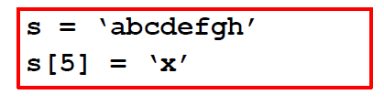
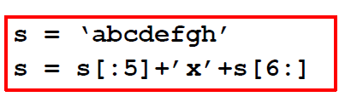
ممنوع!
رشته تغییر ناپذیر است

Slide 29
متدهای دیگر رشته

Slide 30
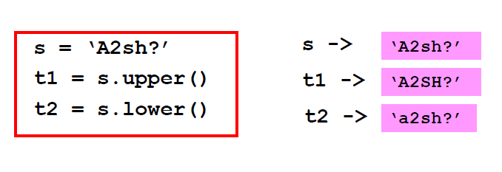
متدهای upper lower

Slide 31
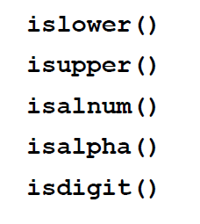
چند متد با خروجی بولی

Slide 32
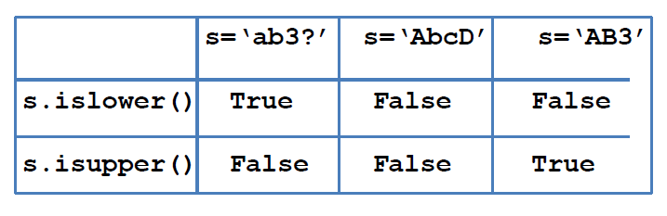
چند متد با خروجی بولی

Slide 33
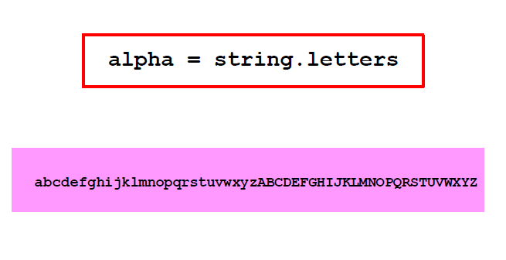
متدهای به درد بخور

Slide 34
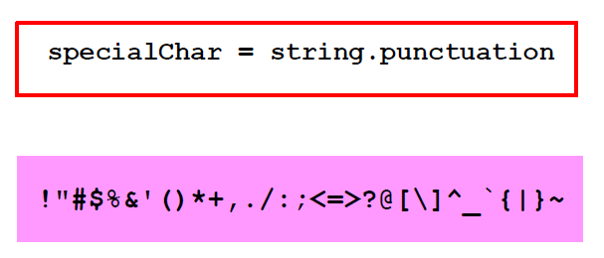
متدهای به درد بخور

Slide 35
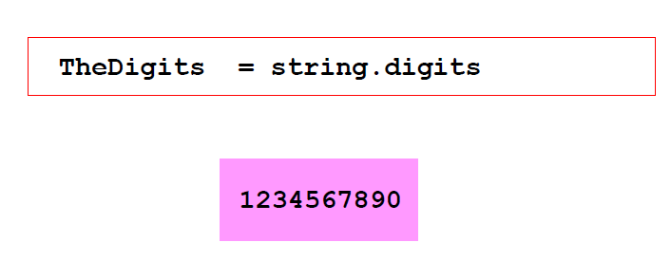
متدهای به درد بخور

Slide 36
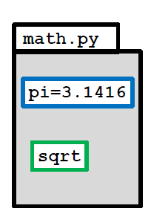
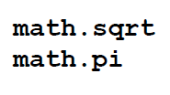
نقطه‌ی متد
در فولدر نقطه یعنی ورود به فایل!

Slide 37
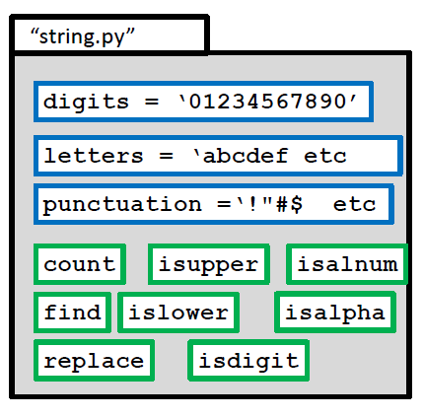
رشته یک ماژول خاص است!
نقطه در رشته یعنی درون ماژول برود و متد مورد نظر را صدا بزند.
رشته در واقع یک کلاس است، بعدا خواهیم دید.

Slide 38
رشته‌ی چند خطی
# multiline string
message = """
Never gonna give you up
Never gonna let you down
"""
print(message)

